Slide 1
Predice las alteraciones de tu equipo
Control Digital de las Fugas en las Bridas

Slide 2
Descargo de responsabilidad
La información mostrada en esta presentación se proporciona solo como ejemplo y se da sin ningún compromiso legal vinculante. Debido a las diferentes posibilidades de trabajo y aplicación, así como a las condiciones de trabajo y aplicación que escapan a nuestro control, la idoneidad de los productos, los datos mostrados y/o las oportunidades potenciales de ahorro y/o retorno de la inversión deben ser evaluados individualmente por cada cliente de Henkel. La idoneidad de nuestro producto y de nuestro servicio, así como cualquier beneficio individual y/o cualquier ahorro potencial de costes, dependen de varios factores que son responsabilidad del cliente, incluyendo, entre otros, la situación individual de la producción, el tipo de activos industriales que se utilizan, cualquier aprobación necesaria de las autoridades reguladoras, etc. No asumimos ninguna responsabilidad por la idoneidad de nuestros productos / nuestro servicio en las condiciones de trabajo específicas, así como los fines de procesamiento previstos y / o (resultados comerciales) y / o beneficios. Para garantizar dicha idoneidad, recomendamos una evaluación individual del entorno de producción, así como suficientes ensayos y pruebas propias en cualquier caso.
Queda expresamente excluida cualquier responsabilidad derivada de las afirmaciones de esta presentación y de cualquier otro asesoramiento escrito o verbal sobre el producto en cuestión, salvo que se haya acordado lo contrario en un contrato individual, en caso de que se produzcan daños a la vida, a la integridad física o a la salud, en caso de dolo o negligencia grave por nuestra parte, o en caso de responsabilidad en virtud de la ley obligatoria de responsabilidad por el producto.

Slide 3

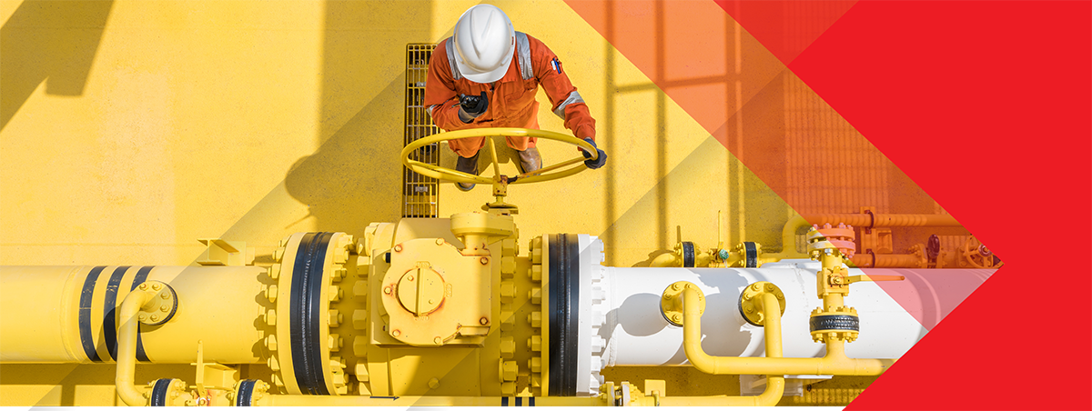
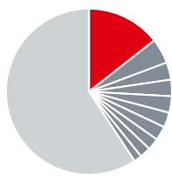









¿QUIENES SOMOS?
TECNOLOGÍAS DE ADHESIÓN
VENTAS
19,3 MILLARDOS DE EUROS
EXPERIENCIA
144 AÑOS
EMPLEADOS
52,950 EXPERTOS
VENTAS
8,7 MILLARDOS DE EUROS
BAII
1,3 MILLARDOS DE EUROS
65 MILLARDOS DE EUROS
BAII
2,6 MILLARDOS DE EUROS
ACTIVA EN
150 PAÍSES
FABRICANDO EN
184 FÁBRICAS
Líder mundial del mercado (n.º 1)
El único presente en todos los segmentos
Gran presencia mundial, activo en más de 150 países
Asociaciones duraderas con >130.000 clientes de una gran variedad de industrias
DETERGENGES Y
CUIDADO DEL HOGAR
COSMÉTICA
TECNOLOGÍAS
DE ADHESIÓN
3,7 MILLARDOS DE EUROS
VENTAS
6,7 MILLARDOS DE EUROS
VENTAS
VENTAS
2,9 MILLARDOS DE EUROS
La elección de confianza en soluciones de adhesión, sellado, recubrimiento de superficies y limpieza de altas prestaciones.

Slide 4
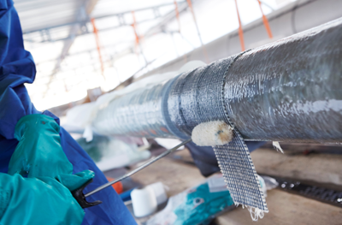
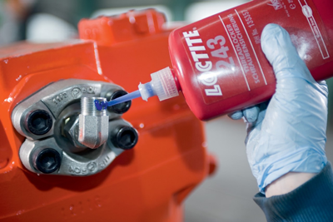
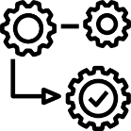

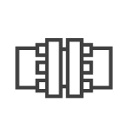






COMO EVOLUCIONA NUESTRA OFERTA
De ‘reactivo’ a ‘prescriptivo’
Nuestra nueva oferta
Nuestra oferta actual
Prescriptivo
Valor para el dueño del Activo
Predictivo
“Evitar los fallos y recomendar soluciones”
Preventivo
“Reemplazar antes de que se produzcan fallos”
Reactivo
“Proteger del descuido”
“Reparar después del fallo”
Tiempo/Complejidad
Notes:
Overall objective: Expand Henkel’s current MRO portfolio by data-enabled smart maintenance solutions (IIOT) being synergetic with the existing ACM business.

Slide 5
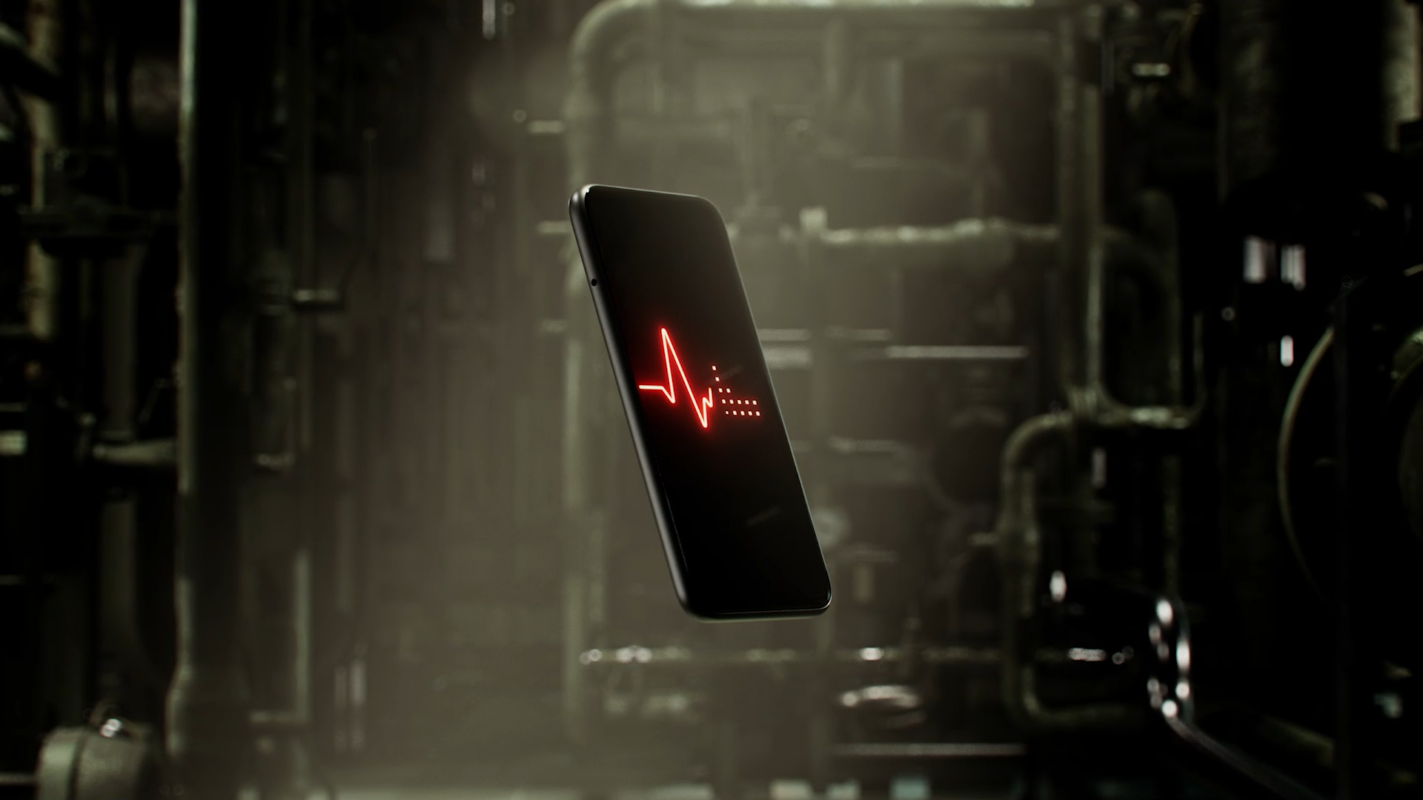

Slide 6

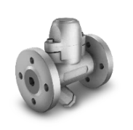
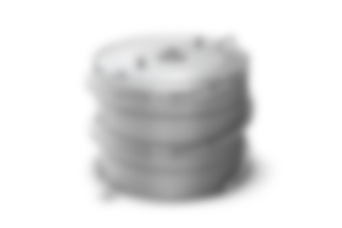


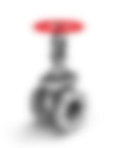
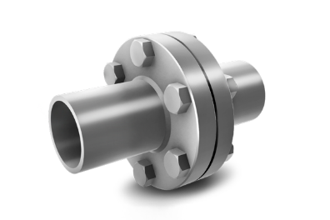
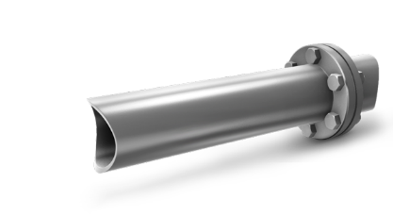
MENÚ
Disponible
Listo para su aplicación experimental
Próximamente
Brida inteligente
Tubería inteligente
Purgador de Vapor
…
…
…
…

Slide 7
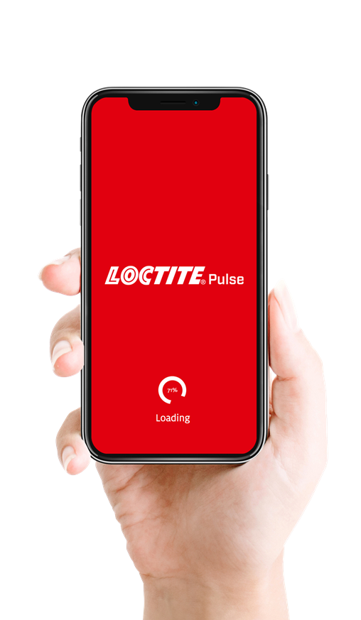

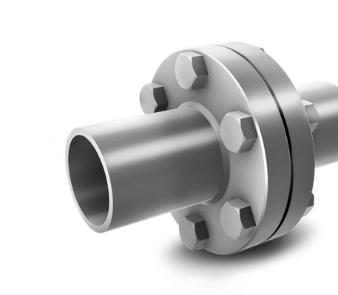
MENÚ
Hablemos de...
Bridas
Inteligentes

Slide 8
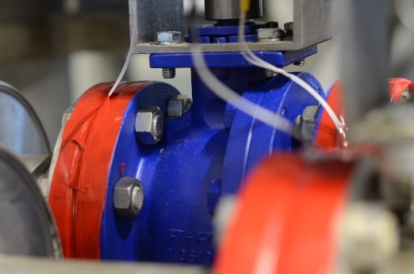
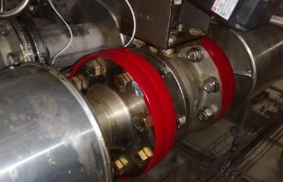
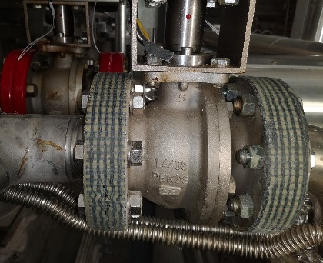
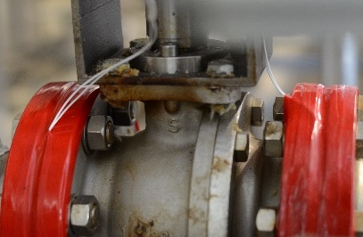
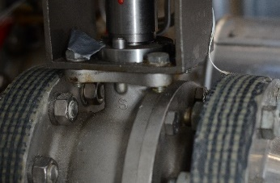
¡Veamos la solución!
MENÚ
Ejemplos de instalación de Bridas Inteligentes

Slide 9

















Resumen esquemático de la solución
MENÚ
¿Qué aspecto tiene nuestra solución?
Introducción y recopilación de datos
Transmisión
de datos
Análisis de datos
Visualización de datos
1
2
3
4
Nube
Panel
Notificación
Encriptado
Dispositivo periférico
Almacenamiento
Análisis
Asistencia en la instalación
Recomendación

Slide 10
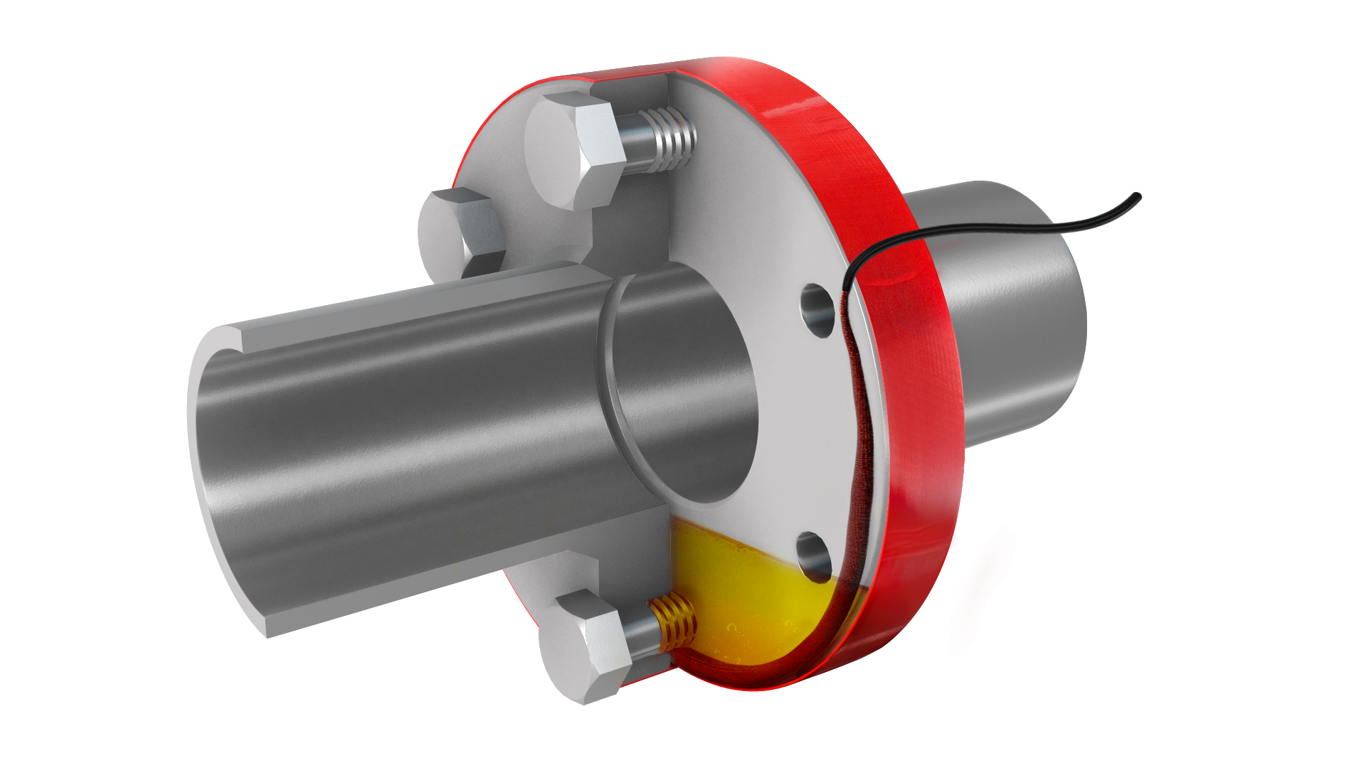
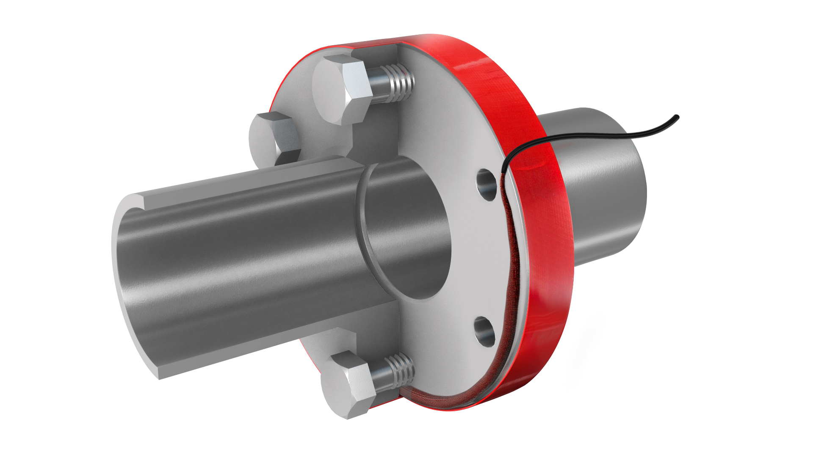
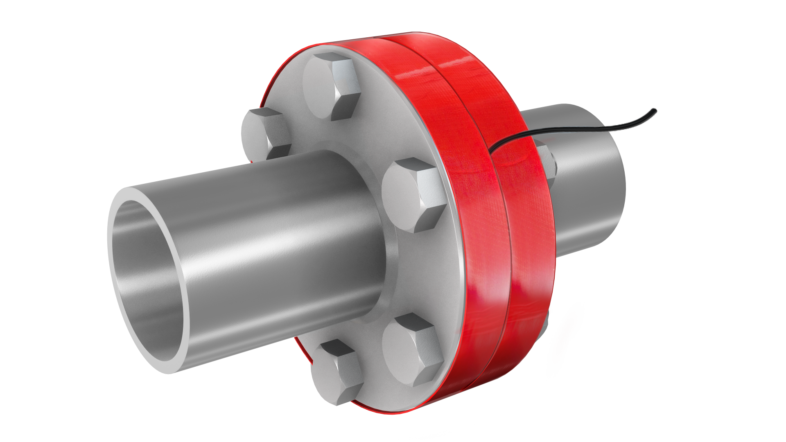
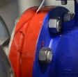
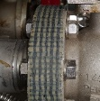
Recopilación de Datos
1
MENÚ
¿Cómo se recopilan los datos?
Control CONTINUO
de las bridas más importantes
INNOVADOR: Novedoso nanotubo de tecnología de carbono patentada, reacciona en < 1 min
NO INTRUSIVO: Retro adaptación, no se necesita apagar
La contención secundaria puede ralentizar la fuga y da tiempo a planificar la reparación
FUNCIONAMIENTO CONSTANTE: produce información continua las 24 h del día los 365 días del año
FIABLE: Generación de señal robusta y consistente
PERSONALIZABLE: Opciones de contención secundarias, desde muy flexible a muy fuerte, en base a los requisitos específicos
Contención secundaria evita que los fluidos salgan al medio ambiente
Silicona
extraflexible
Composite
extrafuerte
Sensor, nanotubo de carbono detecta las fugas
Notes:
Carbon nanotubes (CNTs) are a smart raw material based on carbon that are extremely small (nano scale; a human hair is approx. 100,000 times larger than a single carbon nanotube) and react to hydrocarbons (oil) to create a leak sensor.

Slide 11
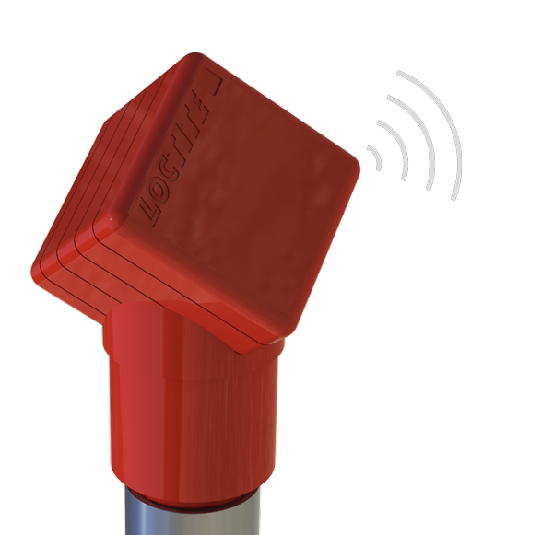
+ Transmisión de datos y Análisis
2
3
MENÚ
¿Cómo se transmiten y analizan los datos?
Transmisión y ANÁLISIS de datos
AUTOSUFICIENTE: Cuenta con una batería de larga duración, hasta 5 años
INDEPENDIENTE: Es independiente de la red local gracias a la comunicación sin cable
ROBUSTO: Diseñado para su utilización en interiores y exteriores
BASADO EN LA NUBE: Operación eficiente gracias a la división inteligente de análisis de datos locales y basados en la nube
GARANTIZADO: Cumple los estándares de seguridad informática más avanzados
SEGURO: Certificación de protección contra explosión
Rentable: Parte de la suscripción
Comunicación sin cable
independiente de la red corporativa o local
A batería
con una vida útil
de hasta 5 años
Notes:
Edge Device: Zone 2 explosion protection
Sensor: Zone 0 explosion protection

Slide 12
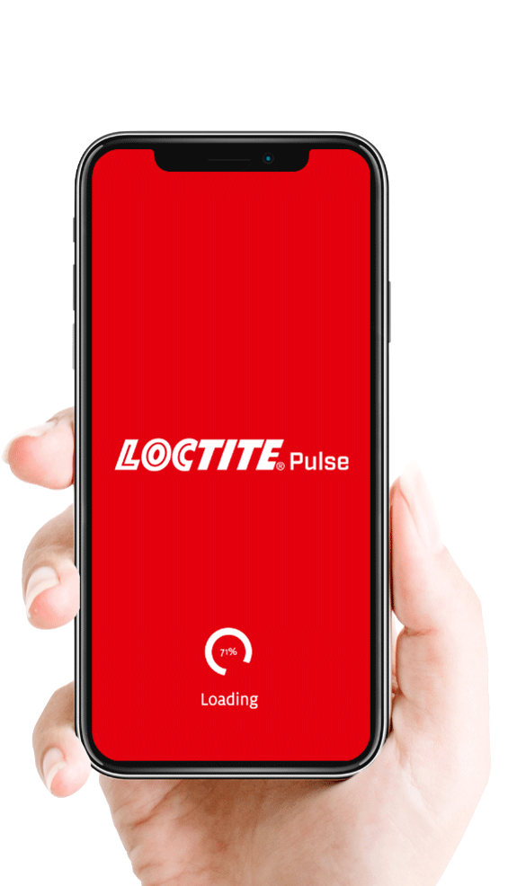
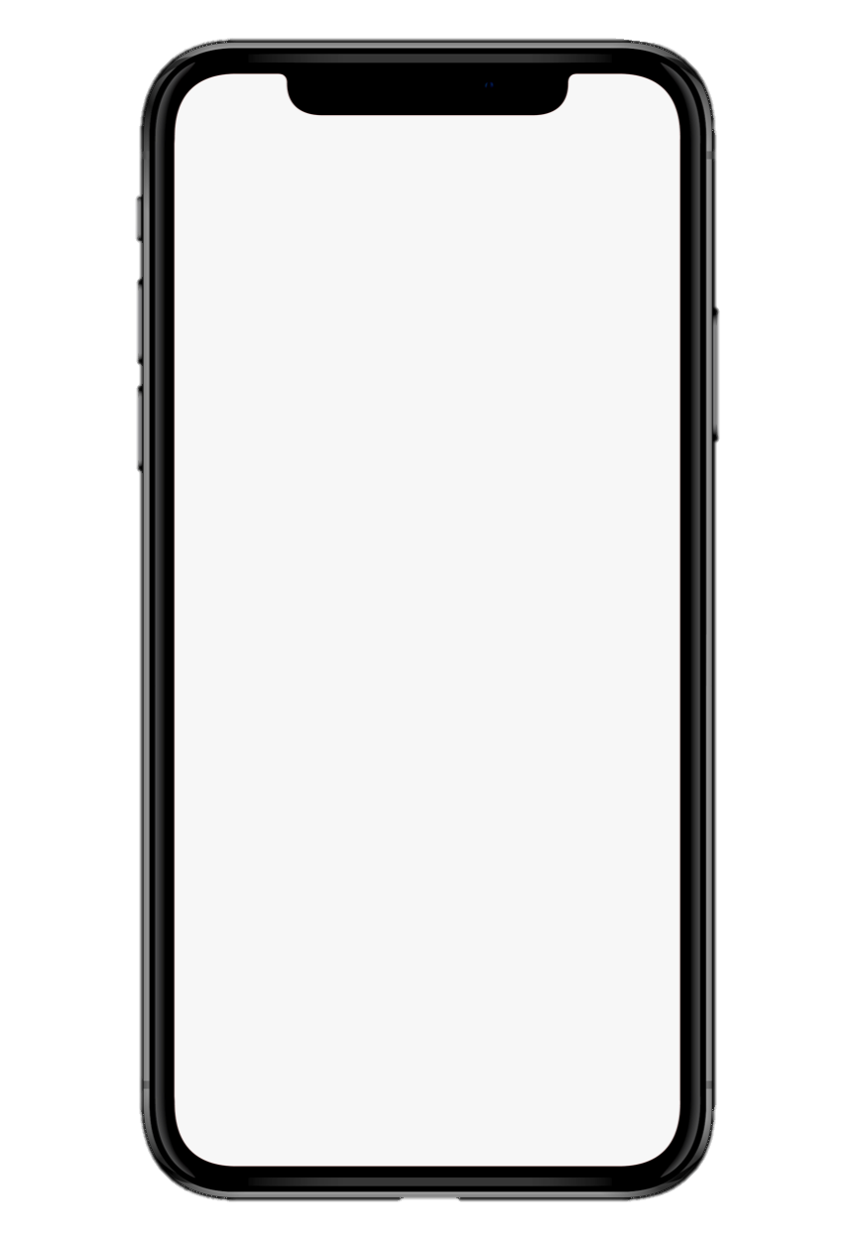
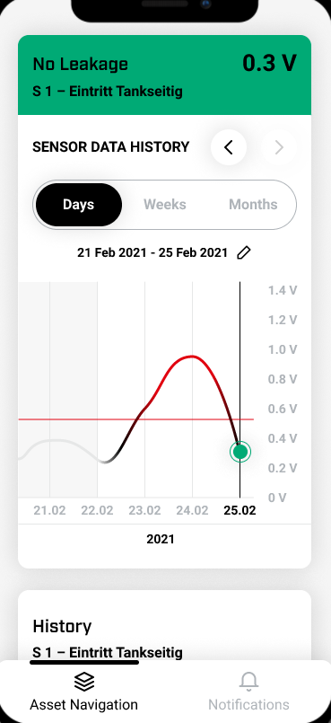
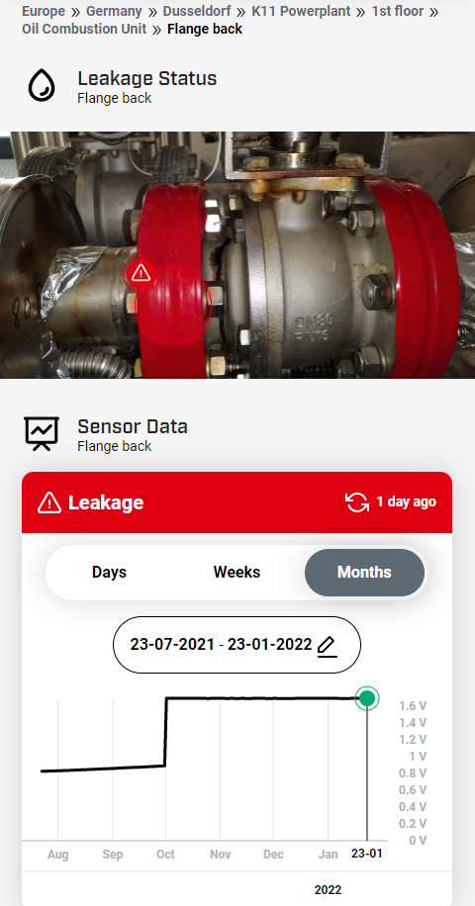
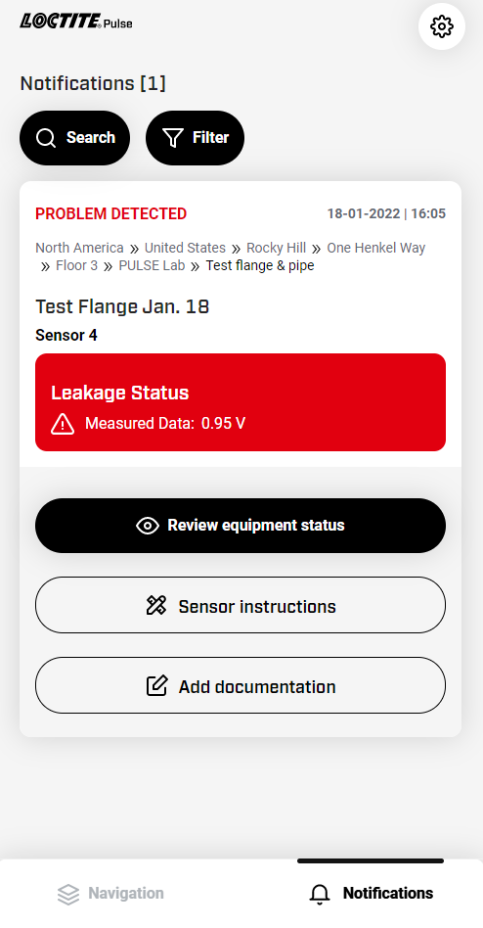
VISUALIZACIÓN DE DATOS
4
MENÚ
¿Cómo se accede y se ve la información?
visualización de la información de
acuerdo a las necesidades del usuario
INDEPENDIENTE: Plataforma electrónica independiente del dispositivo final o del sistema operativo
TODO INTEGRADO Todas las soluciones All LOCTITE® Pulse están integradas en un sistema
ACCESIBLE: Acceso a la información independientemente del lugar
FÁCIL DE UTILIZAR: Manejo e instalación simple e intuitiva
PERSONALIZABLE: Contenido y estructuras adaptables a las necesidades del cliente
EN BASE A PERFILES PREDEFINIDOS: Preparación de los datos y las funcionalidades dependientes de la función definida

Slide 13








Puntos débiles más frecuentes en la industria
MENÚ
Ventajas de
Las fugas pueden provocar paradas no planificadas, con todos los costes que conllevan.
Al detectar las fugas antes de que el fluido escape, se pueden planificar las reparaciones, y reducir las paradas no planificadas.
La inspección manual y la reparación de las bridas más importantes pueden ocasionar elevados costes materiales y de personal.
El control continuo reduce la necesidad de realizar inspecciones manuales de las bridas más importantes. Además, los costes de las reparaciones se pueden reducir significativamente planificándolas de antemano.
La detección precoz de las fugas puede prevenir fallos catastróficos y aumentar la seguridad de la planta de producción. Además, los riesgos asociados con las inspecciones de Salud, Seguridad y Medio Ambiente y/o las reparaciones se pueden reducir.
Las fugas que no se detectan pueden provocar fallos catastróficos y poner en grave riesgo la seguridad.
Las fugas de productos peligrosos pueden causar graves daños ambientales y dañar la reputación de la empresa.
Se evitan fugas de productos peligrosos al medio ambiente, aumentando la sostenibilidad y protegiendo la reputación.
La inspección y documentación manual a veces da lugar a falta de transparencia y a puntos débiles que dificultan la optimización.
La continua documentación digital del estado de los dispositivos y su accesibilidad aumenta la transparencia y expone los aspectos de mejora.

Slide 14



Nuestro Modelo de Negocio
Software habilitado por Hardware como servicio
PAQUETE SENSOR
    Compra única de elementos fijos
    Contenido:
Sensores de fugas
Accesorios
Productos de Contención Secundaria
SUBSCRIPCIÓN
Suscripción anual de elementos generadores de valor
  Contenidos:
Acceso a la App de LOCTITE Pulse y a las Notificaciones de Fugas
Servicios Cloud Analytics
Asistencia de software y apoyo

Slide 15
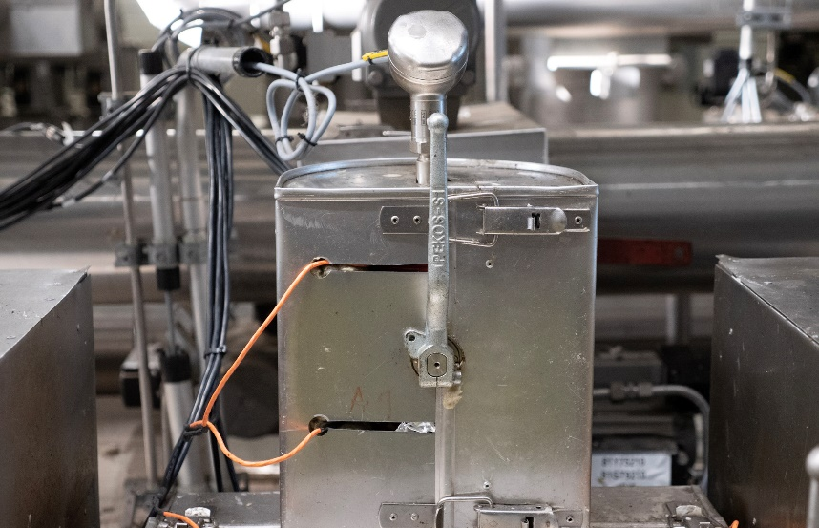
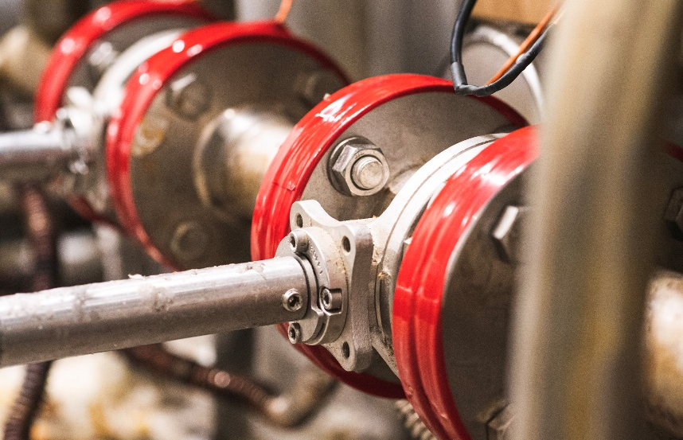

Como ayudamos a una refinería mediante la detección Inteligente de Fugas a reducir costes y tiempos de paradas no planificadas
MENÚ
APLICACIÓN REAL – Refinería Alemana
Problema
Solución
Resultados
Las fugas recurrentes de hidrocarburos causan tiempos de paradas no planificados, costes de reparaciones y riesgos de Salud y Seguridad laborales.
El control inteligente avisa con notificaciones continuas de que las fugas se produzcan.
Indicadores clave de rendimiento (KPI) del proyecto seleccionado:
Nivel secundario de seguridad
Reducción de las inspecciones manuales y eliminación del aislamiento
Detección precoz de las fugas y por lo tanto disminuyen los riesgos de salud y seguridad laborales
Vídeo de una Aplicación Real
¡Seguridad adicional gracias a la contención secundaria!

Slide 16


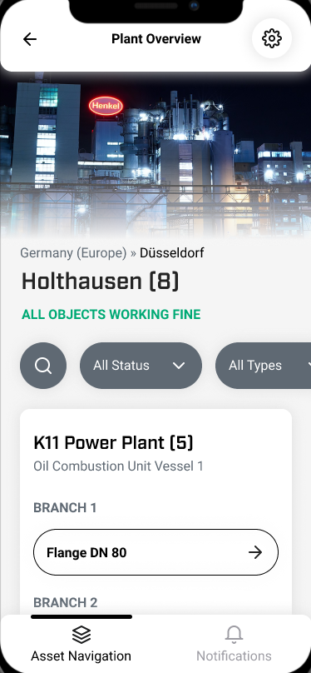
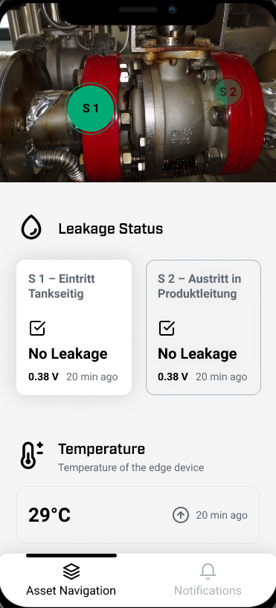


¡Veamos!
MENÚ
Demostración: ¡Escanea el código QR!
DemoUser
DemoUser1453!

Slide 17
¿POR QUÉ EMPEZAR AHORA?
MENÚ
Controla tu equipo con solo unos clics
Consigue transparencia inmediata al controlar tus equipos más importantes con una aplicación muy fácil de utilizar.
Reduce los costes de mantenimiento
Reduce las labores de inspección manual y las reparaciones gracias al control continuo.
Identifica y resuelve los problemas antes de que empeoren
Utiliza el análisis de datos para limitar los riesgos en las plantas de producción y aumentar la eficiencia.
Amplía
Amplía a diferentes activos
(50 -5000) y marcas, utilizando una única aplicación.
Descubre cómo LOCTITE® Pulse puede ayudarte a ahorrar tiempo y dinero mientras aumentas la fiabilidad y la seguridad ¡Empecemos!
​

Slide 18
¡Gracias!
CONTACTA CON NOSOTROS
Nombre y Apellido del KAM de Henkel
Título
Email@henkel.com
Teléfono

Slide 19
